Slide 1
Все про роботу
https://youtu.be/S7EY9YmFkBs
Перейдіть за посиланням та перегляньте відеоурок з 16.00хв

Slide 2
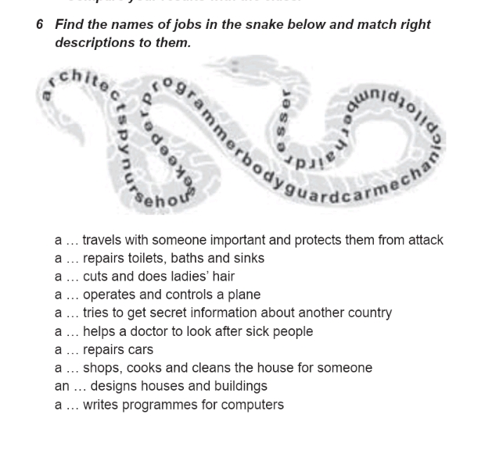
Домашня робота
Вправа 6, ст.87

